Slide 1
東京での緊急事態宣言の解除基準についての分析: 疫学マクロモデルからのメッセージ
This version: 1月15日
藤井大輔 仲田泰祐
東京大学経済学研究科・公共政策大学院

Slide 2
「一日の新規感染者がX人に減ったら緊急事態宣言を解除」
基本シナリオ：8週間後に500人以下
二つのAlternativeシナリオ：4・12週間後に500人以下
緊急宣言解除後は
経済活動は2020年9~11月の平均レベルと仮定（GDP loss約1.4%）
一日感染者数2,000人を超えたら、「一日の新規感染者をX人以下に減らし、その後緊急宣言を解除」を繰り返す
ワクチン接種開始3月第1週
１ヶ月かけて軌道に乗せ、その後は週２０万本を想定
一年先までシミュレーション（Fujii-Nakataモデルを使用）

Slide 3
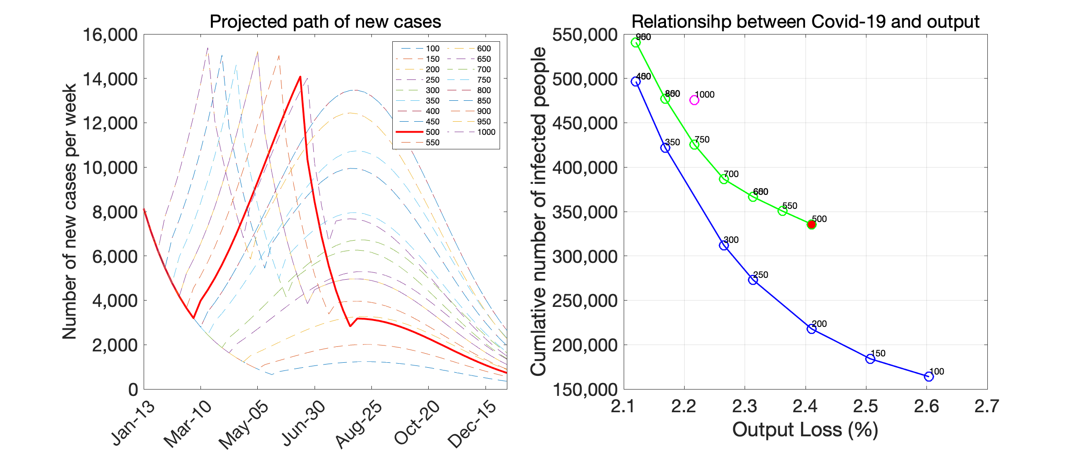
基本シナリオ：8週間後に1日500人
「500人」ではFrontierの内側

Slide 4
解除基準が緩い（Xが大きい）と「再度緊急事態宣言」の可能性が高くなる
「再度緊急事態宣言」ケースでは、トレードオフがFrontierの内側にシフトする
命と経済、両方にとって良くない状態
基本シナリオでは、「500人」という基準はトレードオフFrontierの内側に入ってしまい、非効率
「再度緊急事態宣言」を避けるには多くて４５０人
「200－300人」当たりが妥当か

Slide 5
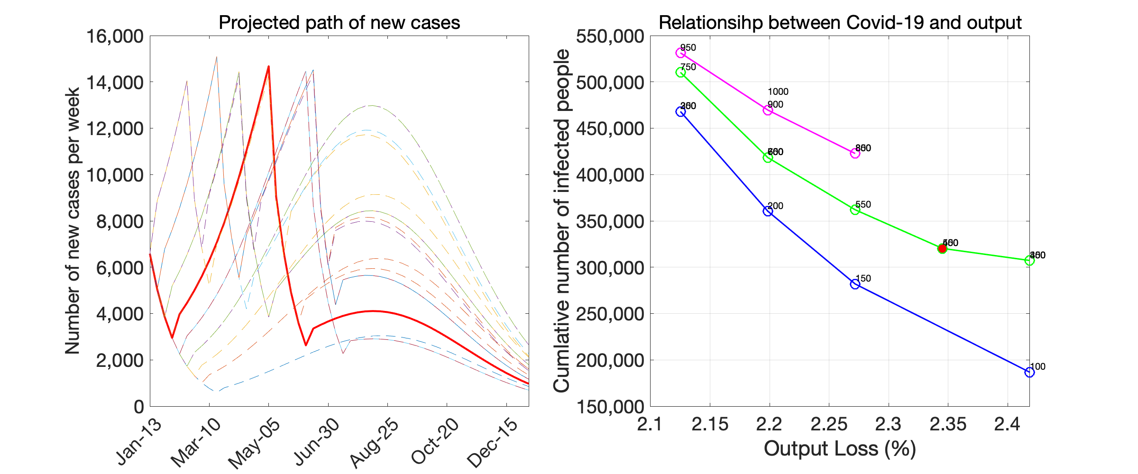
Alternativeシナリオ１：４週間後に1日500人

Slide 6
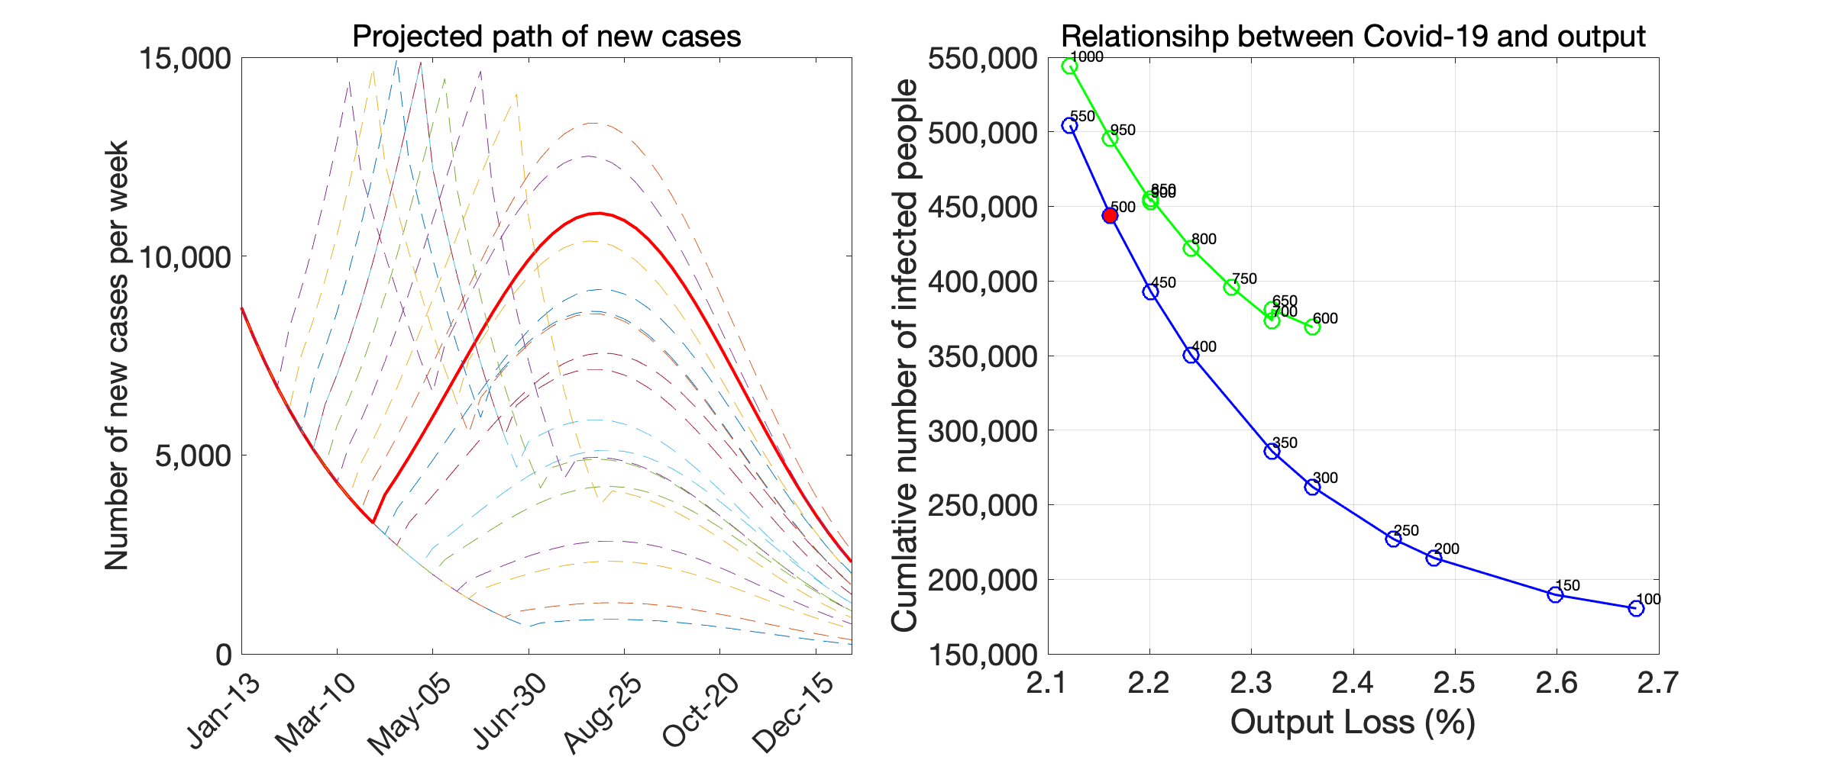
Alternativeシナリオ2：12週間後に1日500人
「500人」でもFrontier

Slide 7
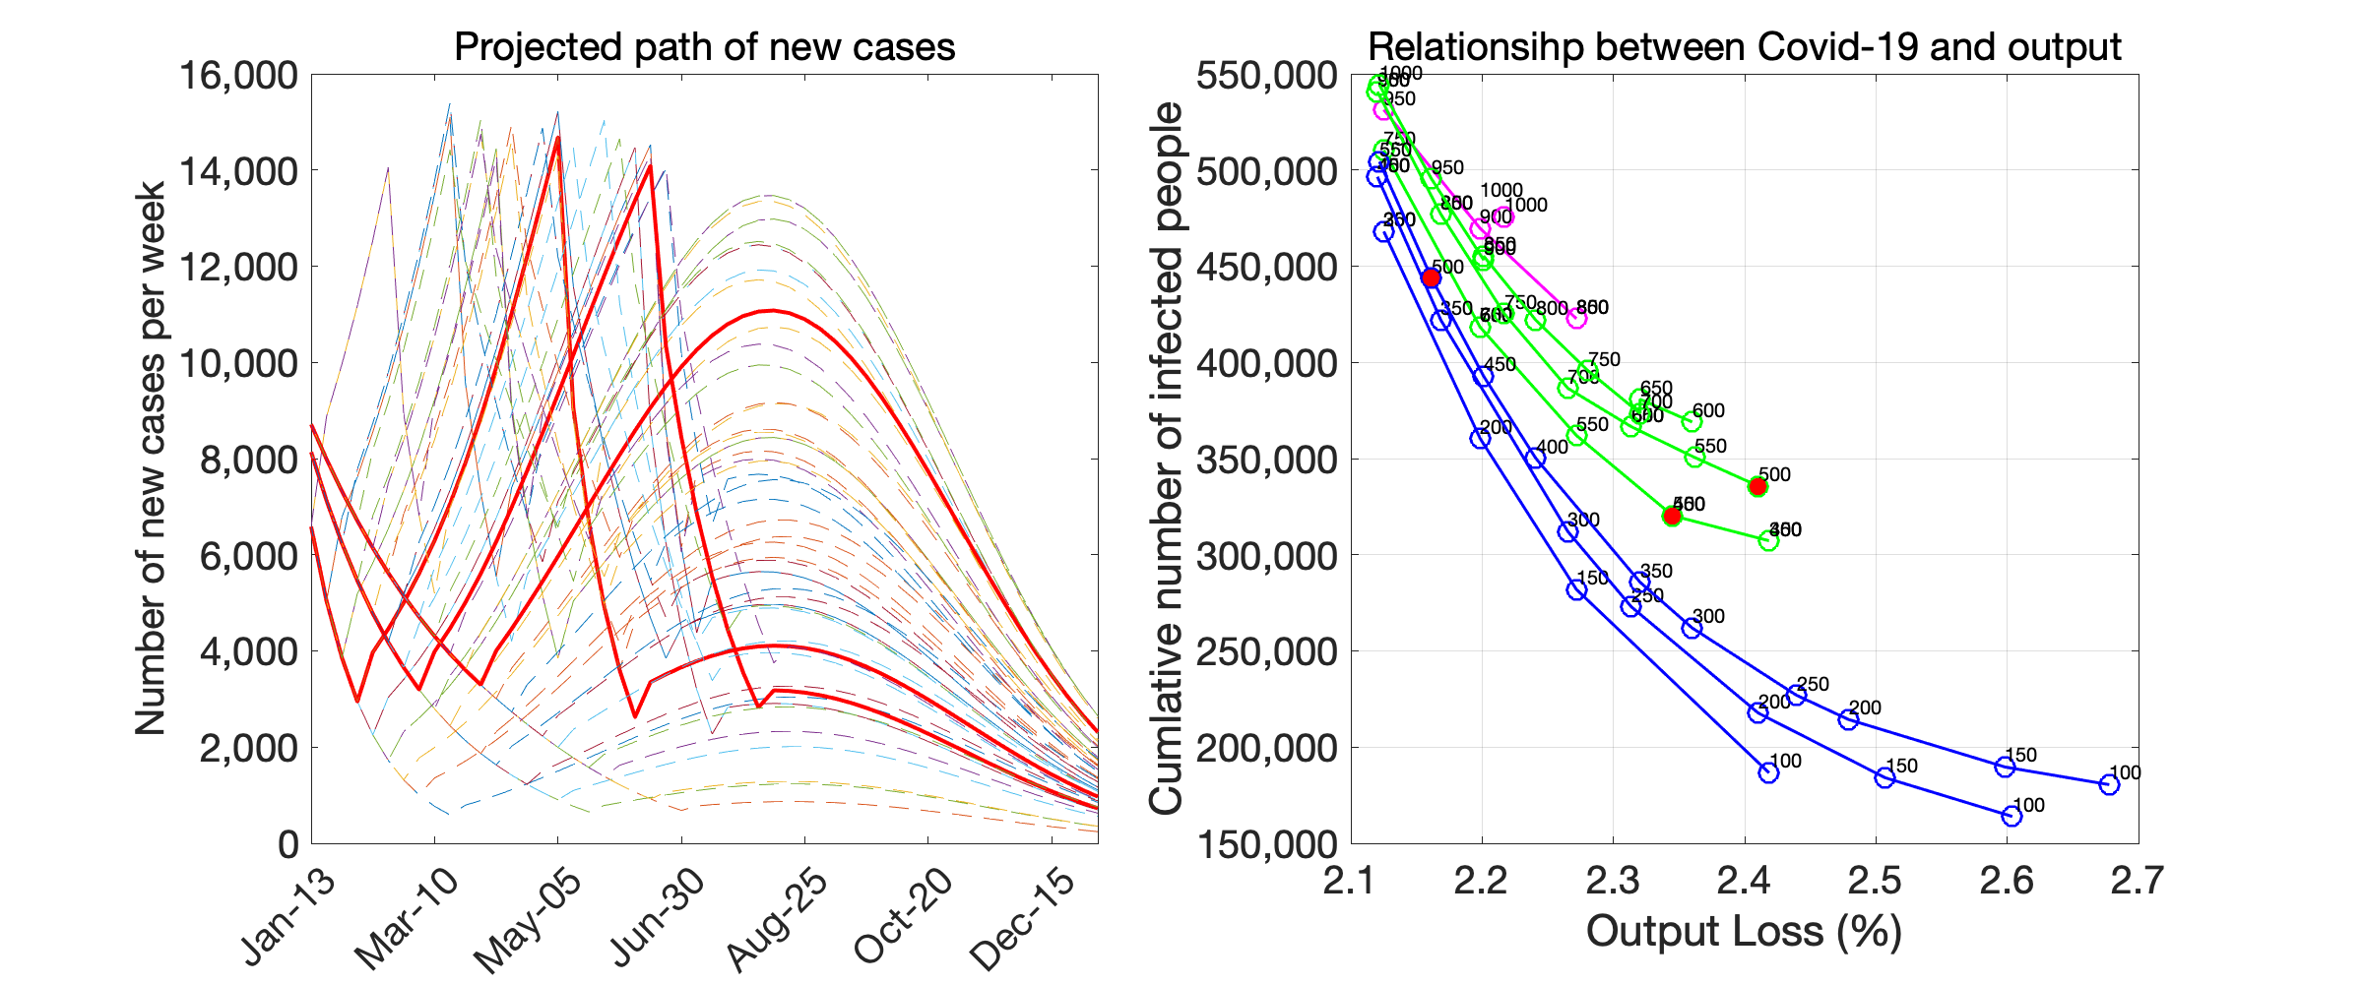
3つのシナリオの比較

Slide 8
「早い収束＆低い基準」が（可能なら）一番望ましい
低い基準=1日100人程で解除
次善の策としては「緩やかな収束＆Moderateな基準」
Moderateな基準=1日300人程で解除
避けたい政策
「早い収束・高い基準」：経済と命の両方にとって望ましくない
「緩やかな収束・低い基準」：命にとっては望ましいが、経済の犠牲が大きい

Slide 9
ワクチン接種ペースの３シナリオ
ベースラインは東京だけで週２０万本のワクチン接種（上の基本シナリオ）
半分の週１０万本、倍の週４０万本のケースをシミュレーション

Slide 10
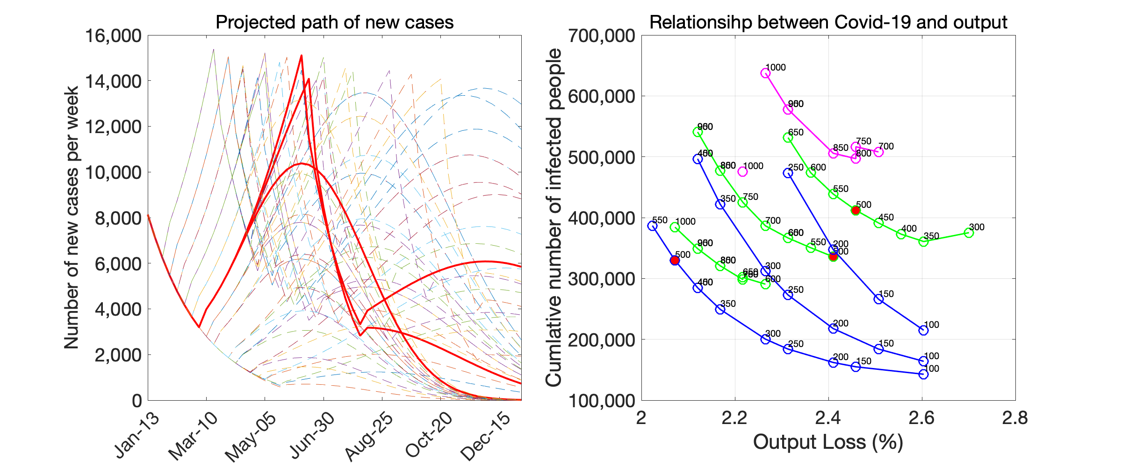
ワクチンシナリオの比較
週４０万本だと「再度緊急宣言」回避出来てFrontier

Slide 11
「ワクチンを大量に供給できる態勢を整えること」はとても重要
「解除基準を既存のレベルから上げるべきか下げるべきか」に対する答えは、様々な仮定・考え方に依存する
「ワクチン接種をいつからどれくらいのペースで行うべきか」に対する答えは、常に「出来るだけ早く、大量に」

Slide 12
コメント(I)―医療体制―
緩やかな収束シナリオでは、医療崩壊を避けることが大前提
医療崩壊が深刻になると、消費者心理の悪化により感染症対策も経済も両方悪化するリスク

Slide 13
コメント(II) ―政策コミュニケーション―
「感染者数を下げることの重要性」だけでなく、「第二波を遅らせることの重要性」の説明
「中期の展望」を提供
4－6か月先の展望
不確実性を減らし、必要以上の短期的消費の落ち込みを回避
家計・企業が短期・中期計画を立てやすくなる

